Slide 2
Historie
METAL ARSENAL je zavedený rodinný podnik, který buduje svůj úspěch na více než 30letých zkušenostech z kovoprůmyslu. Od roku 2010 společnost vyvíjí řadu produktů sloužících k ochraně životního prostředí, osob a předmětů určených k použití složkami IZS – především hasiči a záchranáři, v průmyslu, logistice, nemocnicích, školách, obchodech, apod.
Vlajkovou lodí je univerzální skládací vana Eccotarp ET, která se používá k zachycení unikajících nebezpečných kapalných látek a využívají ji především hasiči při likvidaci havárií automobilů, kamionů, apod.

Slide 3
Skládací vana Eccotarp ET
Univerzální záchytná vana
Rychle zachytí unikající nebezpečné látky
Vyrobena z chemicky odolného materiálu
Skládací tvarovatelná konstrukce
Manipulační popruhy z pevného PVC slouží k přenášení a manipulaci
Nosnost 200 kg
Příslušenství za příplatek:
Ochranná vložka
Podložka

Slide 4
Skládací vana Eccotarp ET – výhody
560
300
560
300
710
410
1200
560
1000
560
930
740
450
450
125
175
200
425
225
425
70
700
350
700
700
1000
1000
1500
1500
1500
1500
2000
2000
1240
840
7 různých velikostí
-30 °C až +70 °C
Rychlé nasazení
25 l
(7 US gal)
Ukazatel úrovně kapaliny
10 l
(2 US gal)
Komponenty z nerezové oceli
Skládací a flexibilní Opakovaně použitelné Snadná manipulace Rychlé složení
PATENTED
Technický patent No. 22118

Slide 5
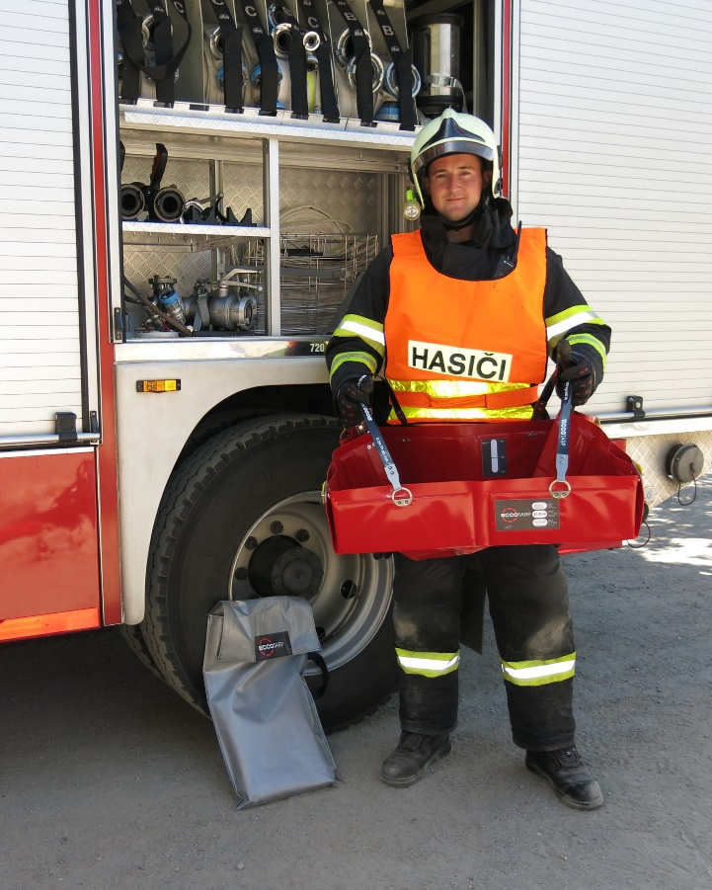
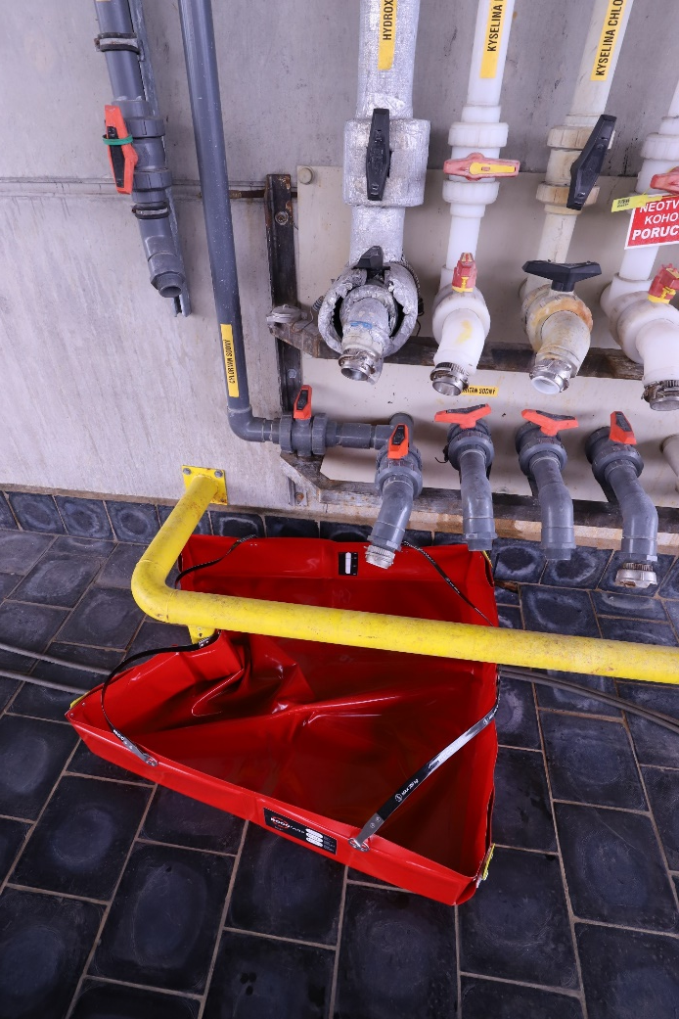
Skládací vana Eccotarp ET – použití
Snadná ruční manipulace
Havárie
Tvarovatelná konstrukce
Průmysl
Skladové prostory
…
Dekontaminace
atd…

Slide 6
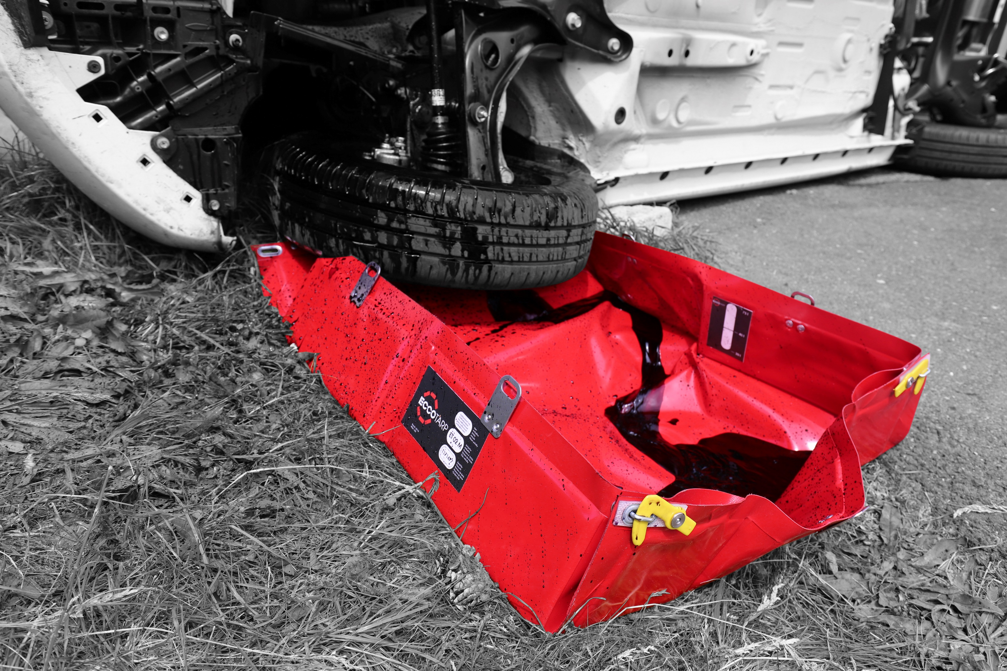
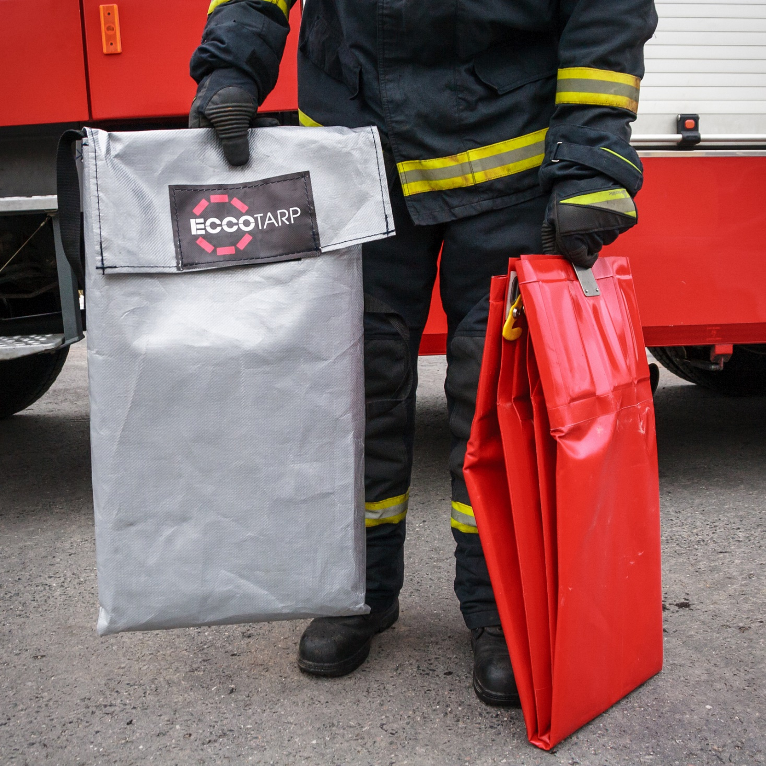
Skládací vana Eccotarp ET – použití

Slide 7
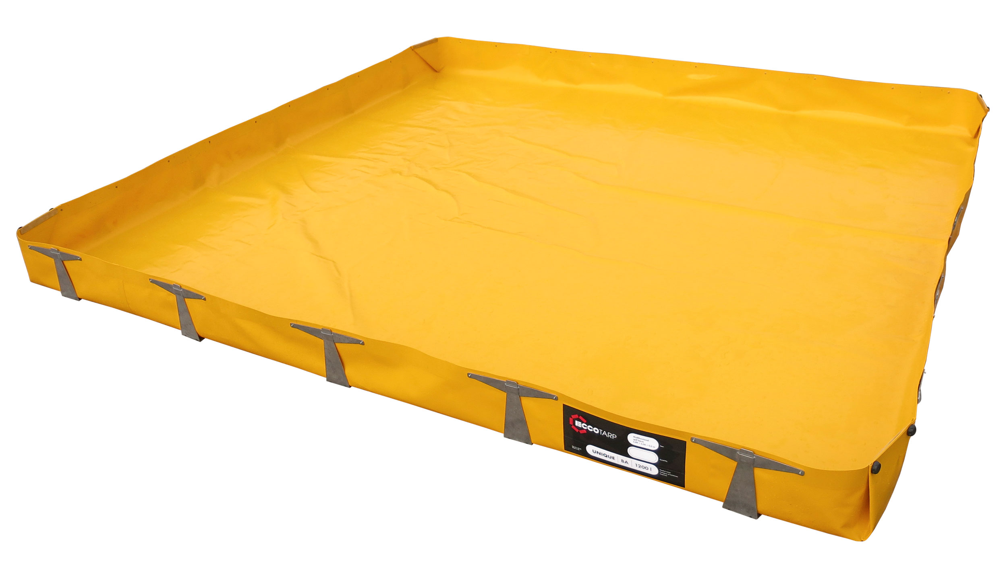
Multifunkční skládací vana UNIQUE
Navržena pro záchyt nebezpečných látek v průmyslových halách a skladech
Možnost volby materiálu dle typu prostředí, kde bude vana používána (antistatická, samozhášivá, atd.)
Možnost využití pro dekontaminaci strojů a vozidel
Sklápěcí boční vzpěry umožňují najetí do prostoru vany např. vysokozdvižným vozíkem

Slide 8
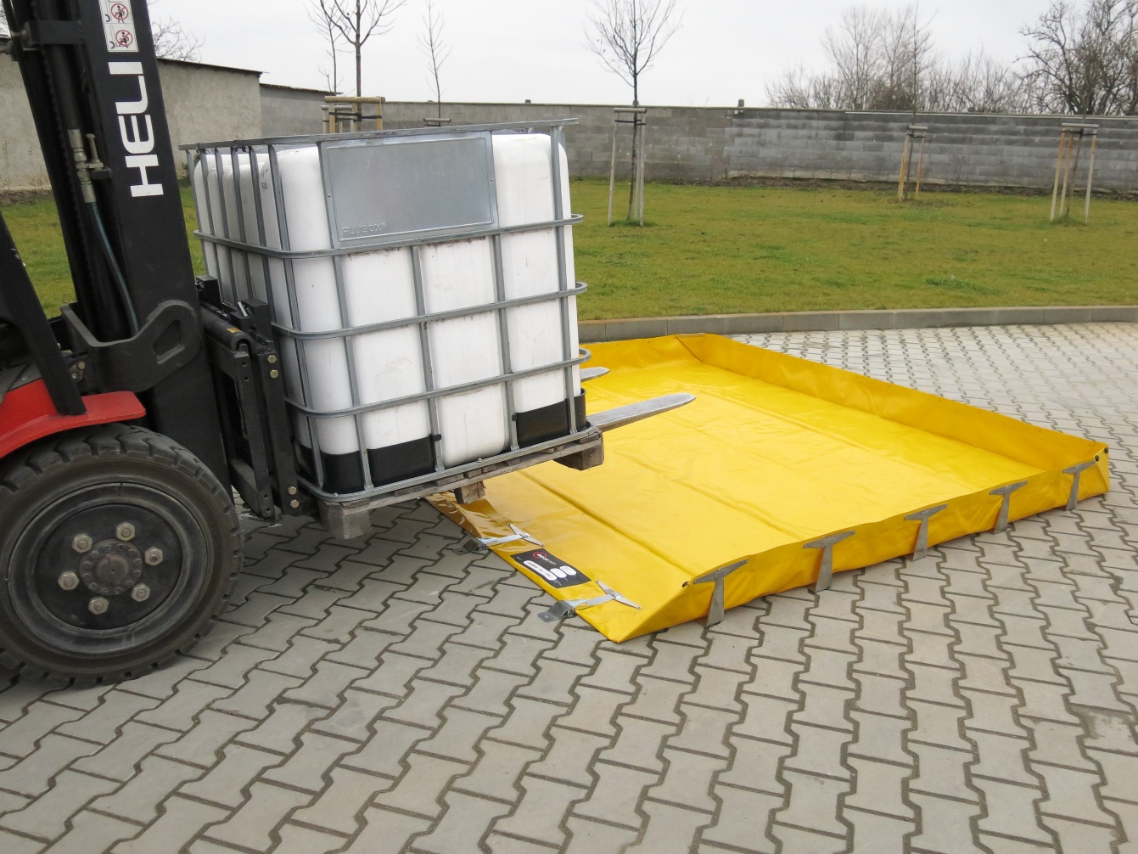
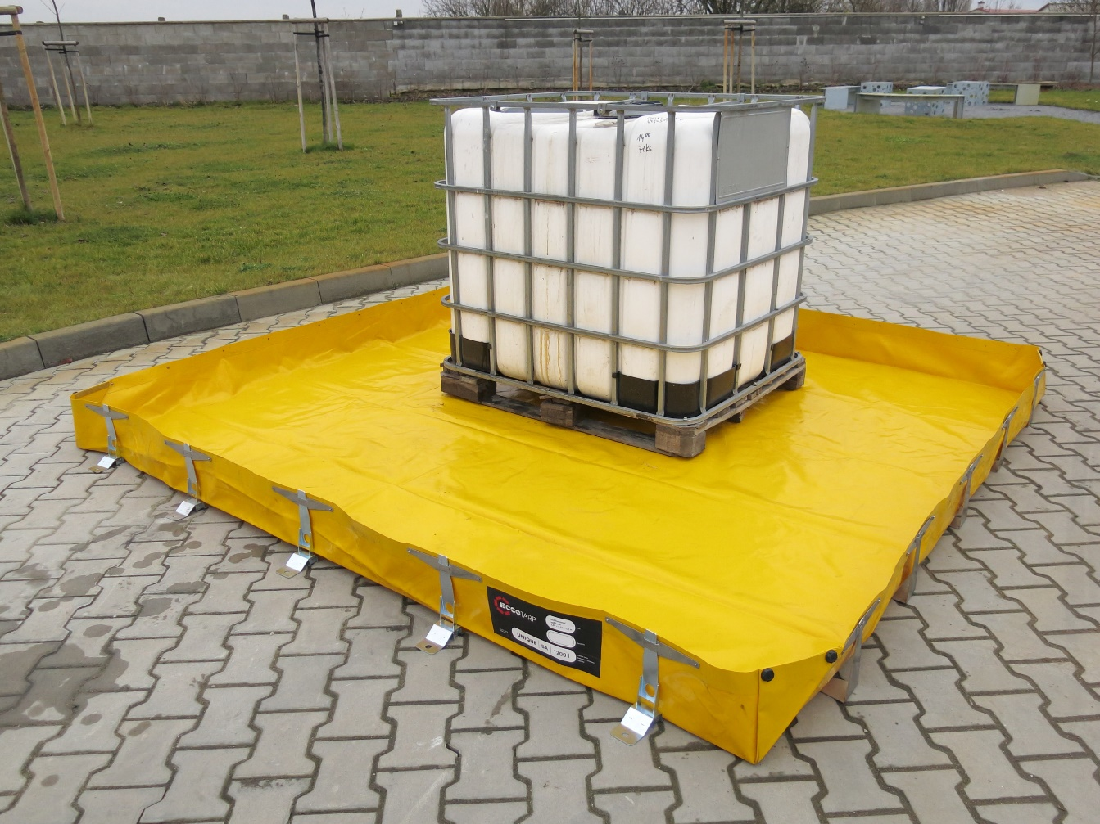
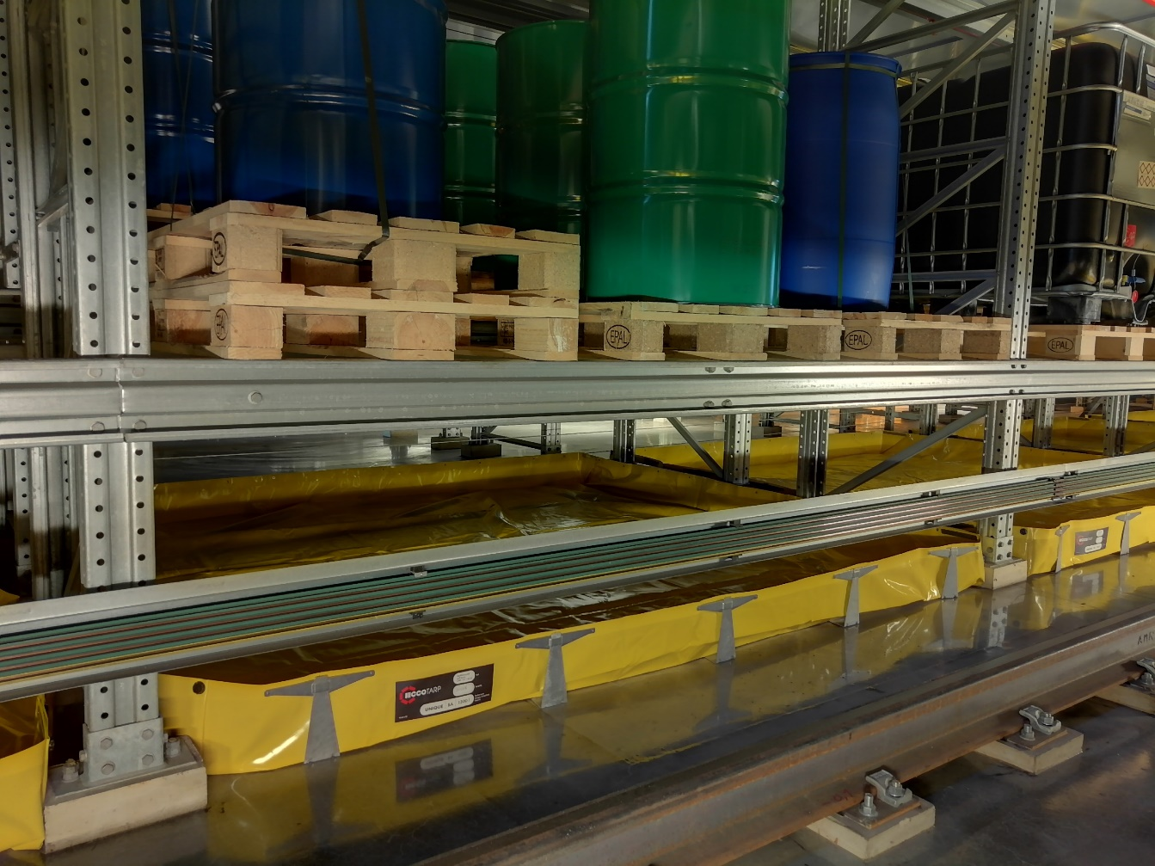
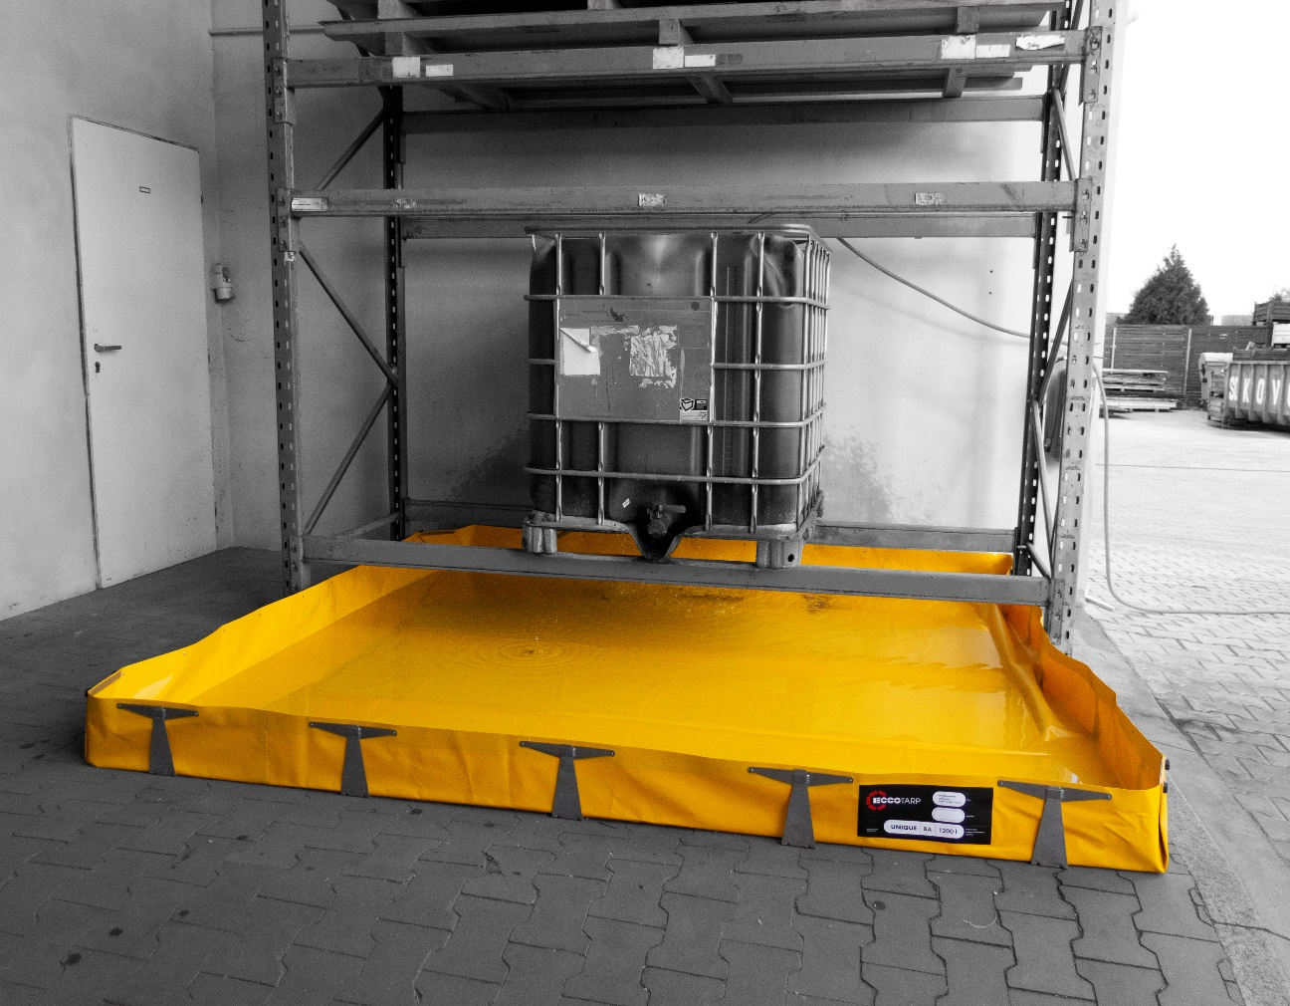
Multifunkční skládací vana UNIQUE - použití

Slide 9
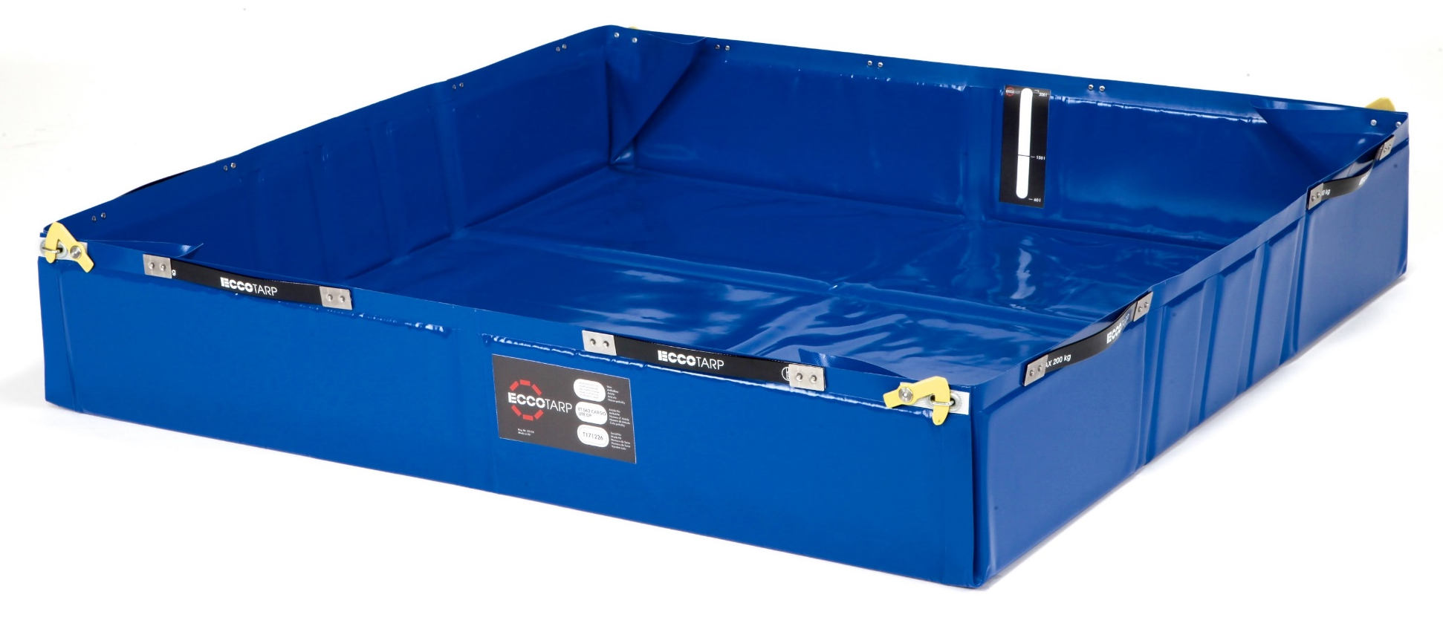
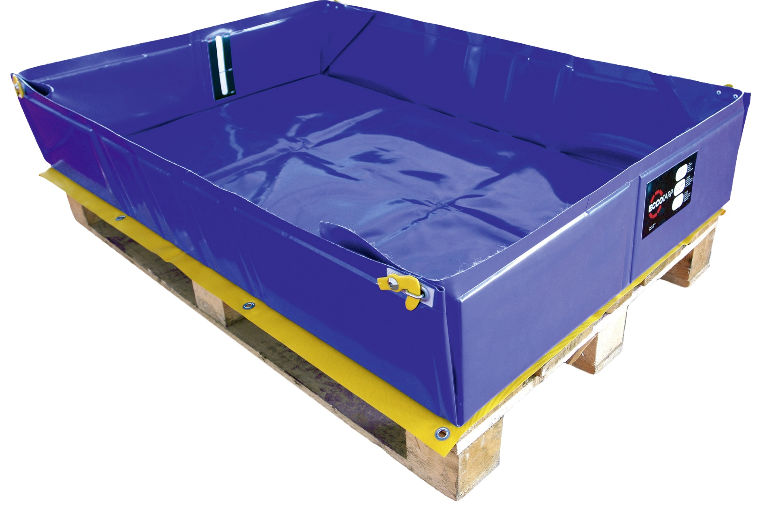
Skládací vany Cargo EUR a Cargo DP
Cargo Plus s postranními manipulačními úchyty
Skládací vana ideální pro skladování barelů, sudů a kanystrů umístěných na paletách
Rozměr konstrukce přesně kopíruje tvar palety
Snadná manipulace s paletovým vozíkem
Varianta s/bez postranních manipulačních úchytů
Kompletně rozložitelná do rovné plochy
Možnost vybavení výpustným otvorem a kulovým ventilem
Cargo bez postranních manipulačních úchytů

Slide 10
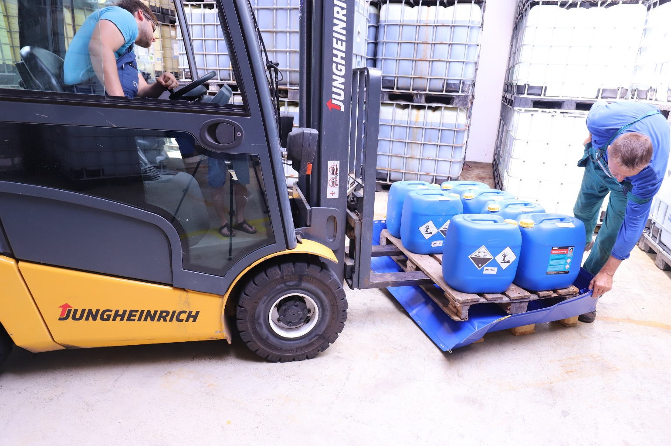
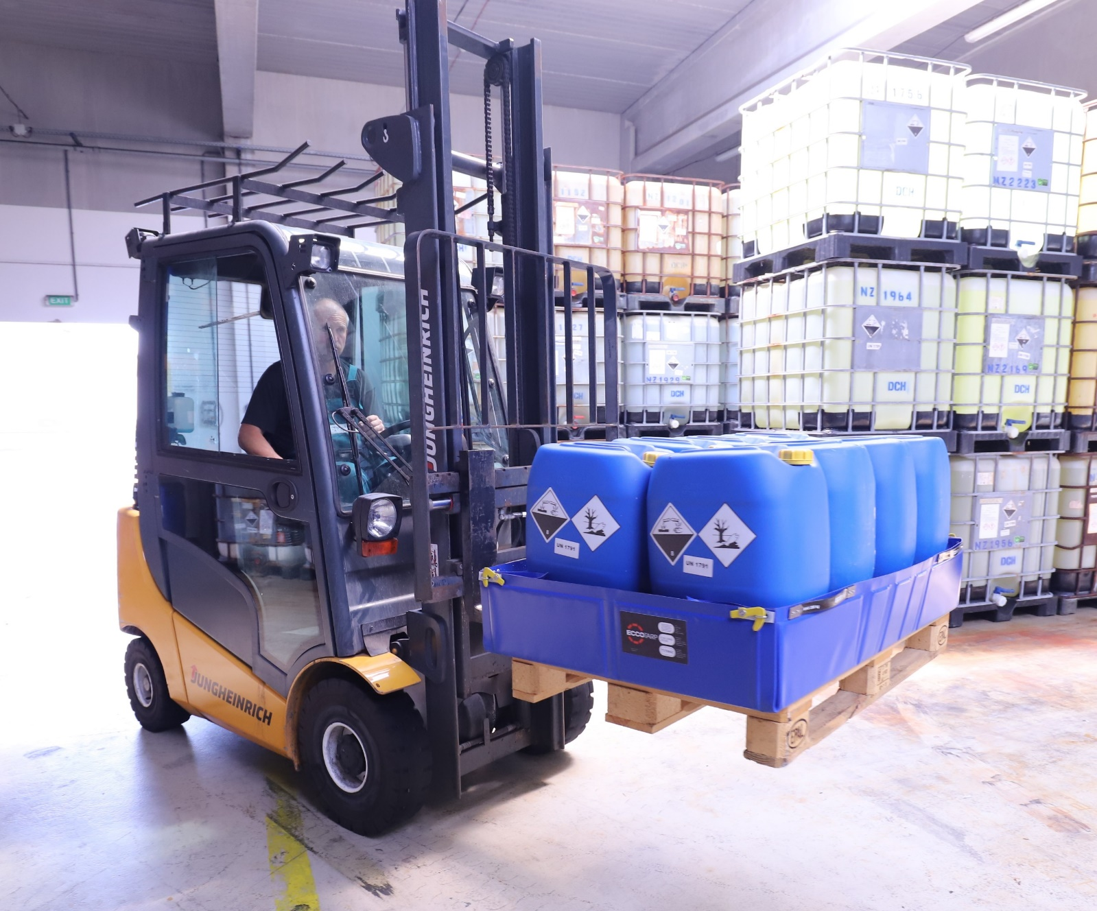
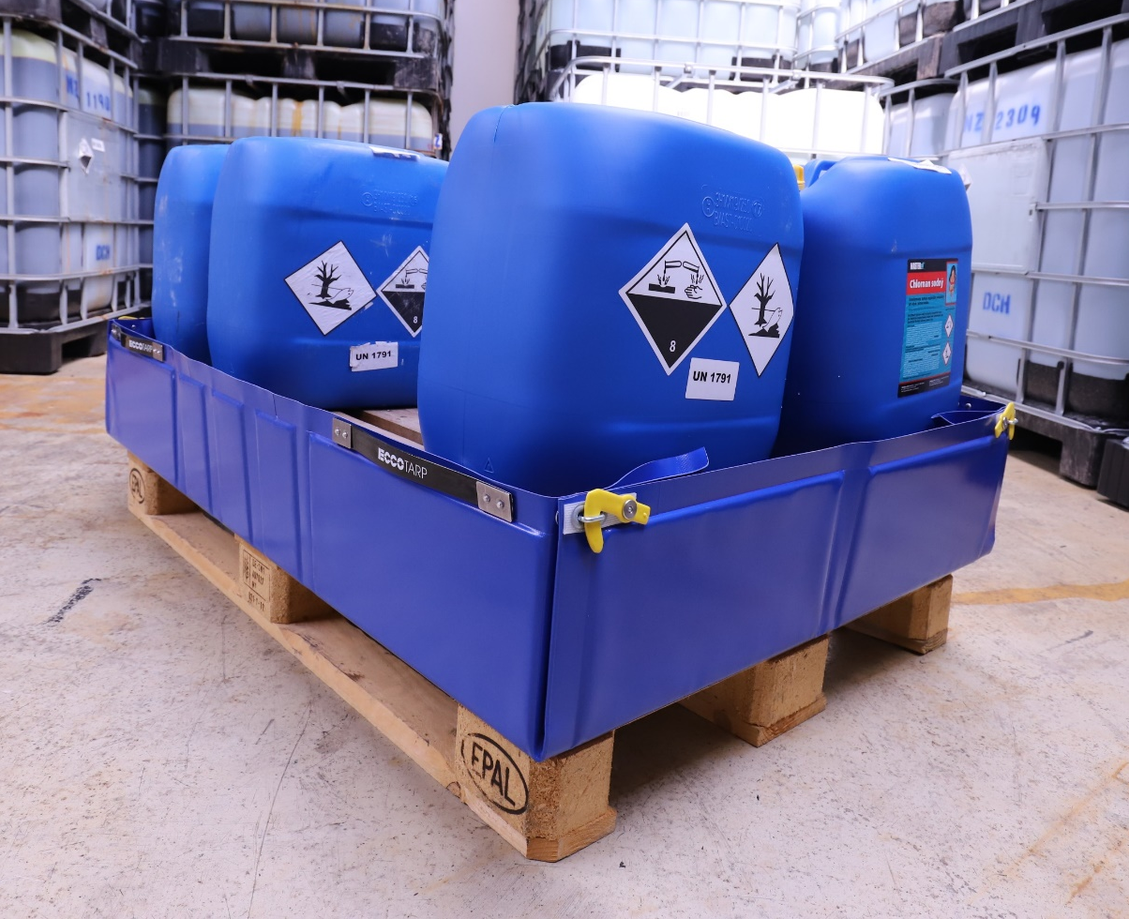
Skládací vany Cargo EUR a Cargo DP - použití

Slide 11
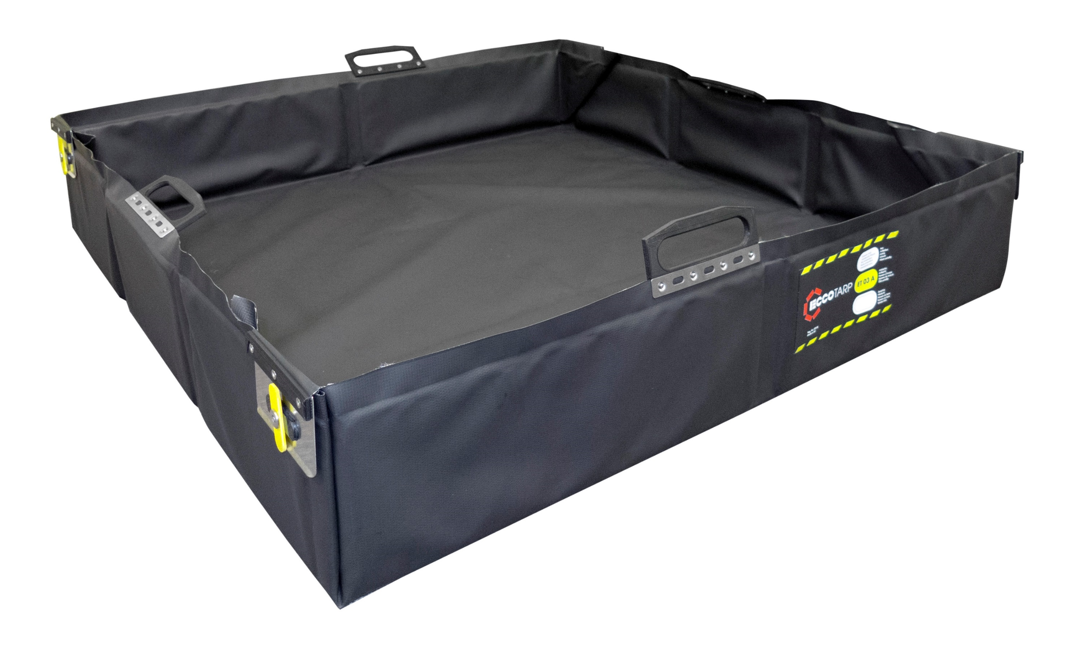
Skládací antistatická vana Eccotarp ET-A
Vyrobena ze speciální antistatické fólie
Vhodná do prostředí se zvýšeným nebezpečím výbuchu
Snadná manipulace díky integrovaným držadlům
Elektrický odpor je menší než 10⁹ Ω
Teplotní rozsah použití -10°C - +70°C

Slide 12
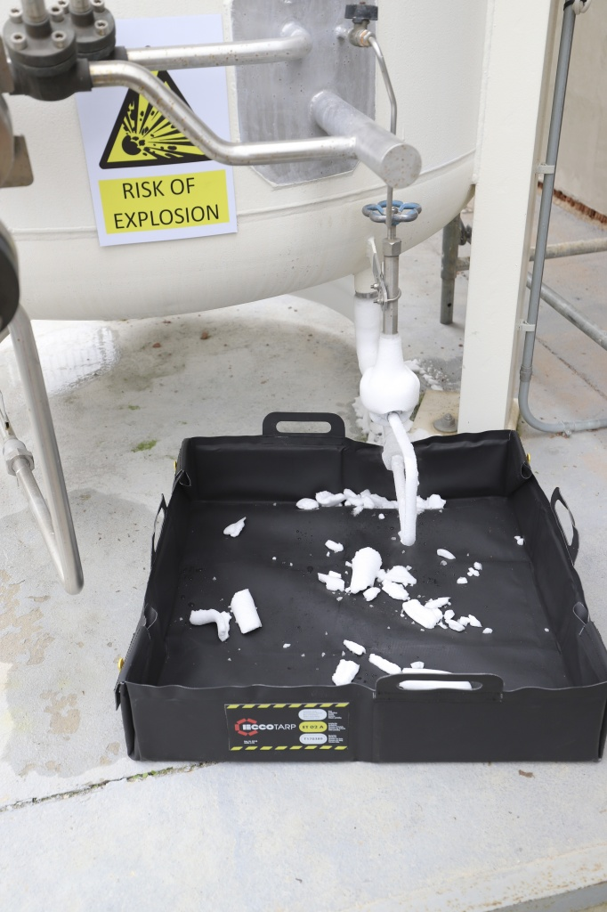
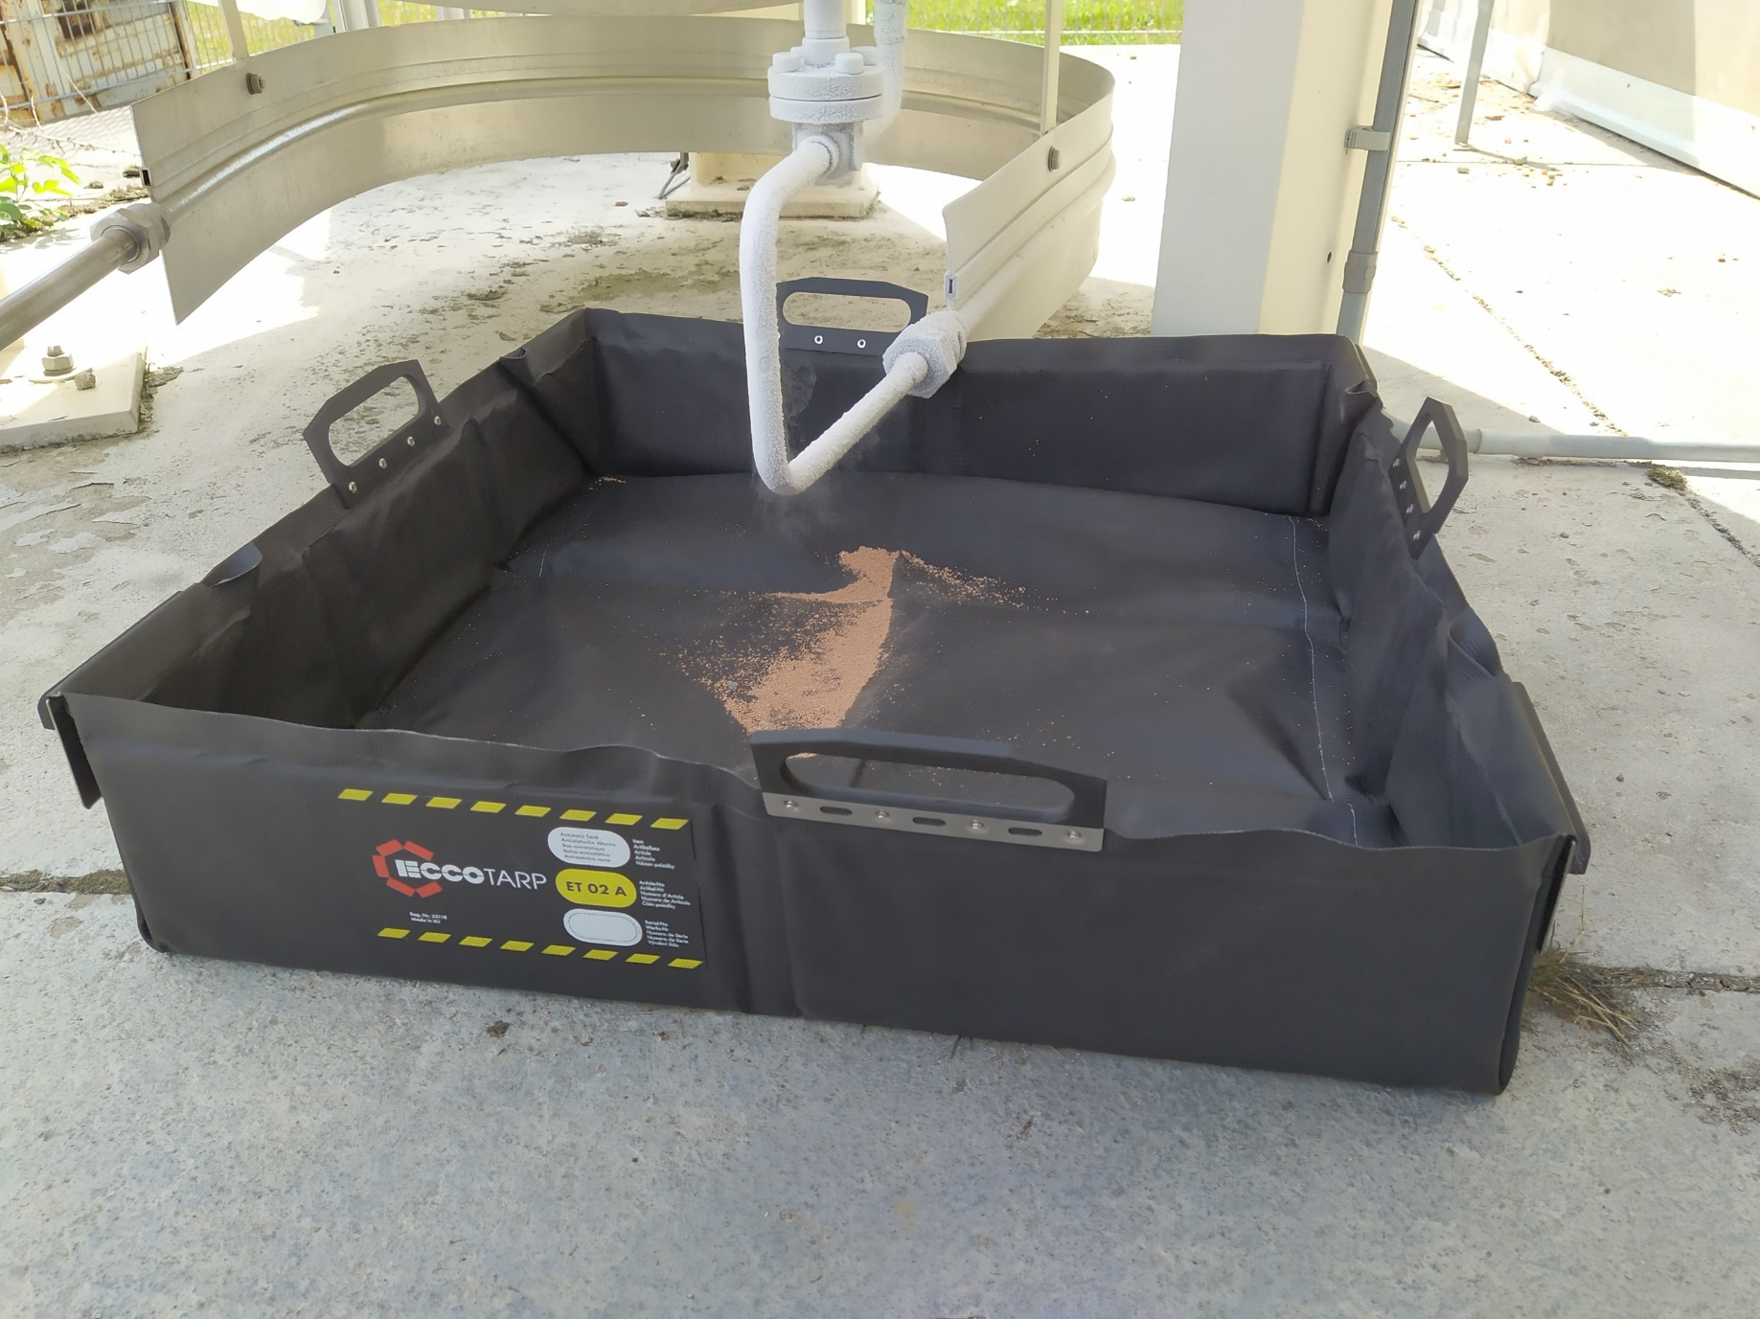
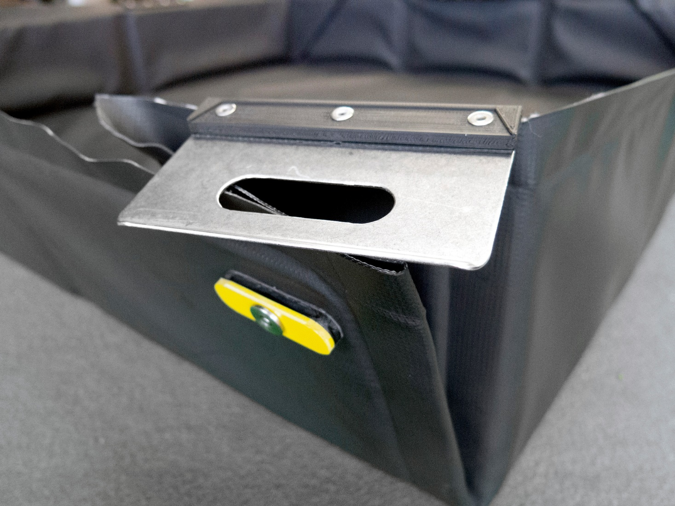
Skládací antistatická vana Eccotarp ET-A - použití

Slide 13
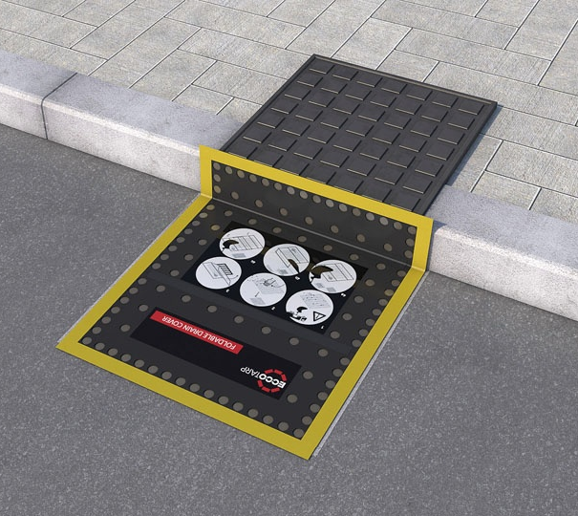
Skládací membránová kanalizační ucpávka FDC 01
Slouží pro ochranu kanalizačních vpustí před vniknutím nebezpečných látek
Ohebná skládací konstrukce umožňuje použití pro všechny druhy ocelových a horizontálních plastových kanalizačních vpustí
Využití i pro vpustě s bočním vtokem
Opakovaně použitelná
Ucpávky lze vzájemně překrývat do dlouhých pásů
Využívá principu hydrostatického tlaku – kapalina vnikne otvory v magnetické fólii a tím uzavře otvory v kanalizační vpusti tenkou PUR fólií
Testovaná na 25m vodní sloupec
Teplotní rozsah použití -20°C - +60°C

Slide 14
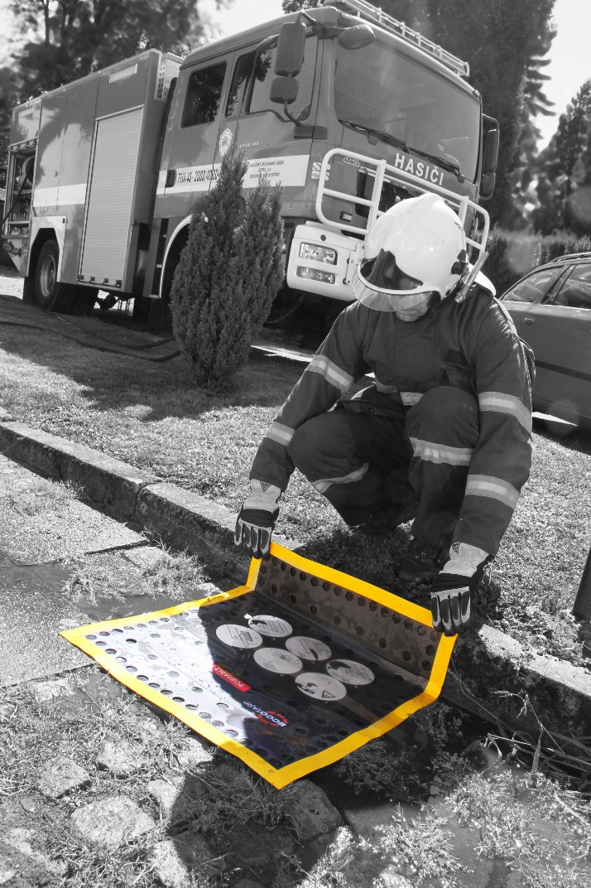
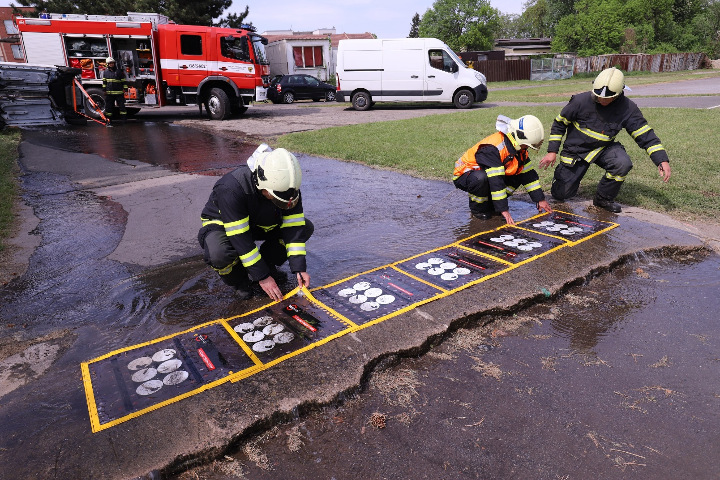
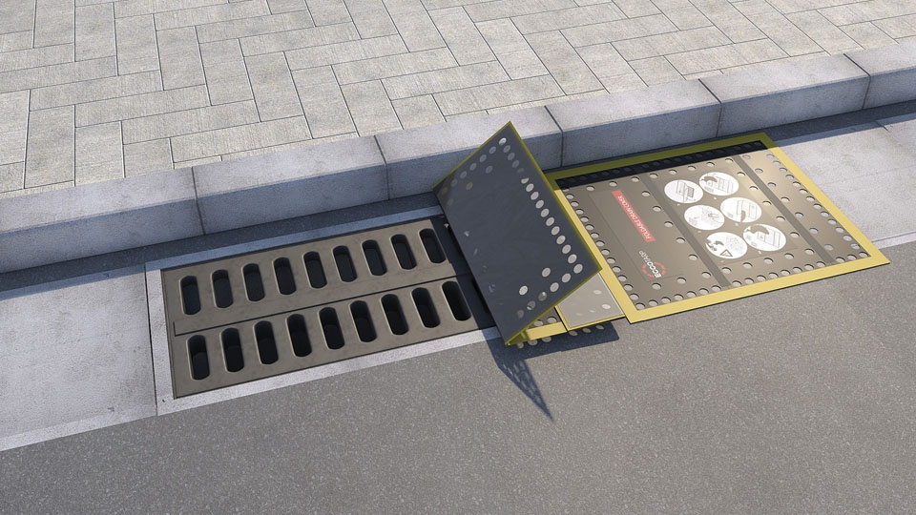
Skládací membránová kanalizační ucpávka - použití

Slide 15
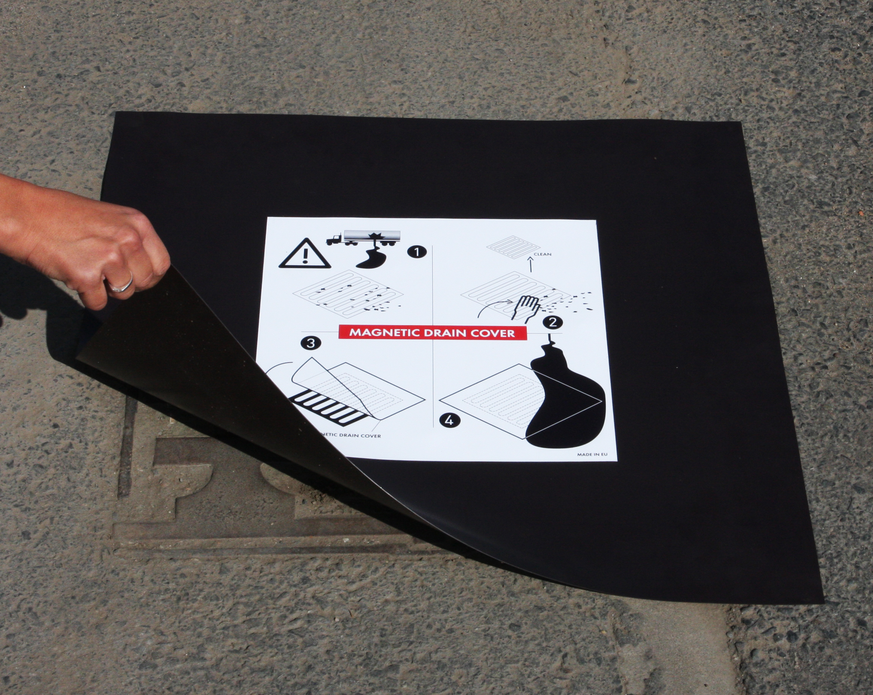
Kanalizační ucpávka MDC - použití

Slide 16
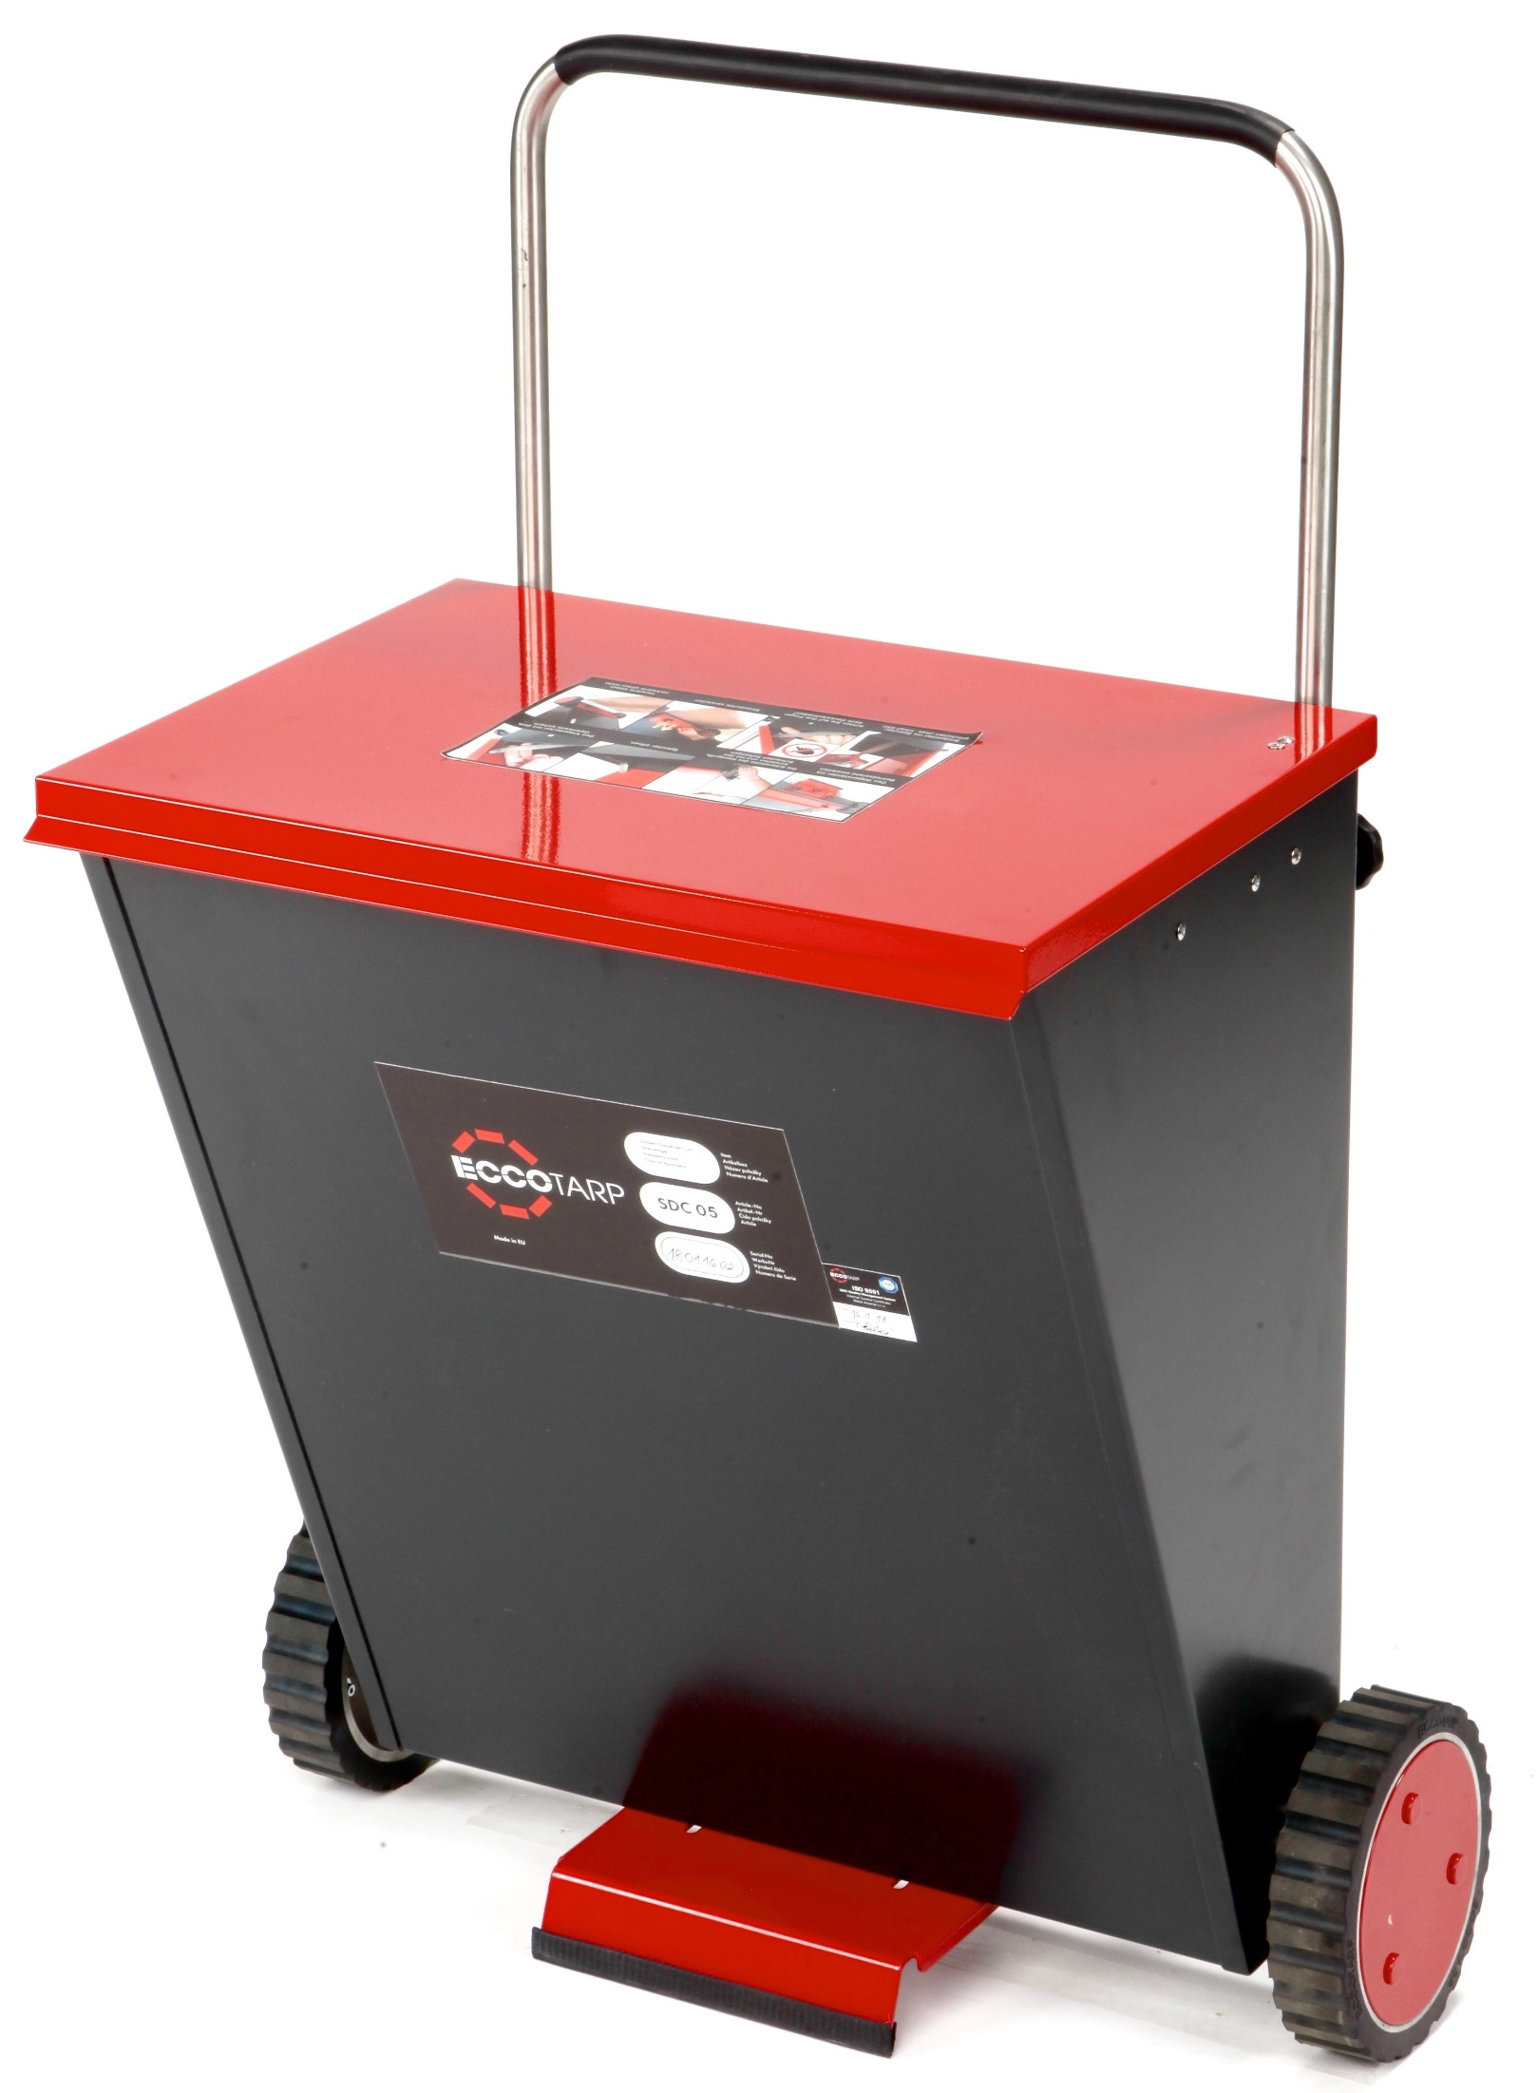
Posypový vozík SDC 05
Jednoduše, rychle a maximálně efektivně aplikuje sorbentní látky při úniku nebezpečných kapalin
Rovnoměrný posyp
Jednoduše nastavitelná hustota a šíře posypové stopy (max. 40 cm)
Vhodný pro všechny typy sorbentů včetně lehkých a vláknitých materiálů
Plášť a víko jsou vyrobeny z plechu – ochrana sorbentu před vlhkostí
Výškově nastavitelná rukojeť
Aplikace sorbentu pouze při pohybu vpřed

Slide 17
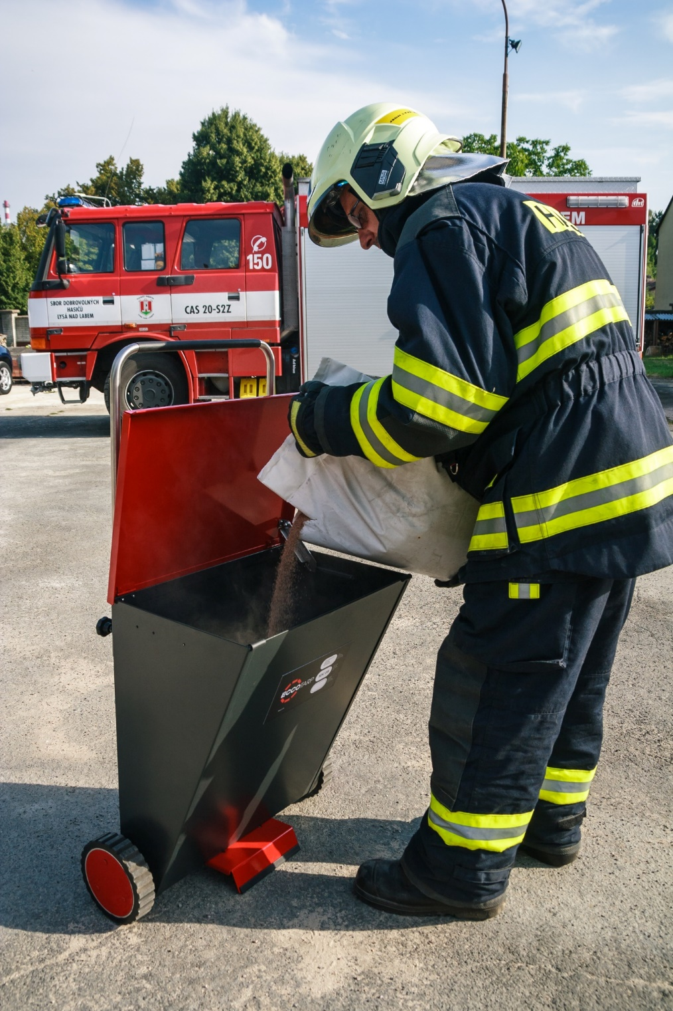
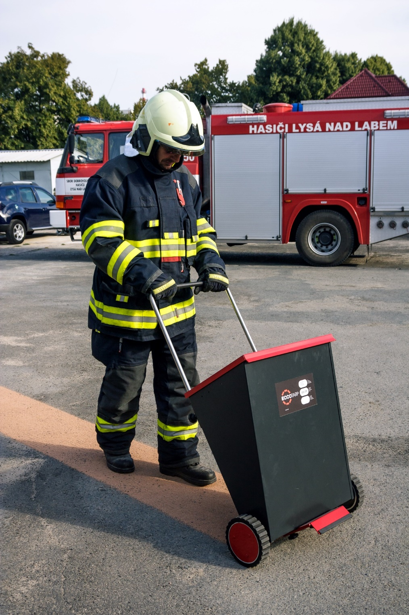
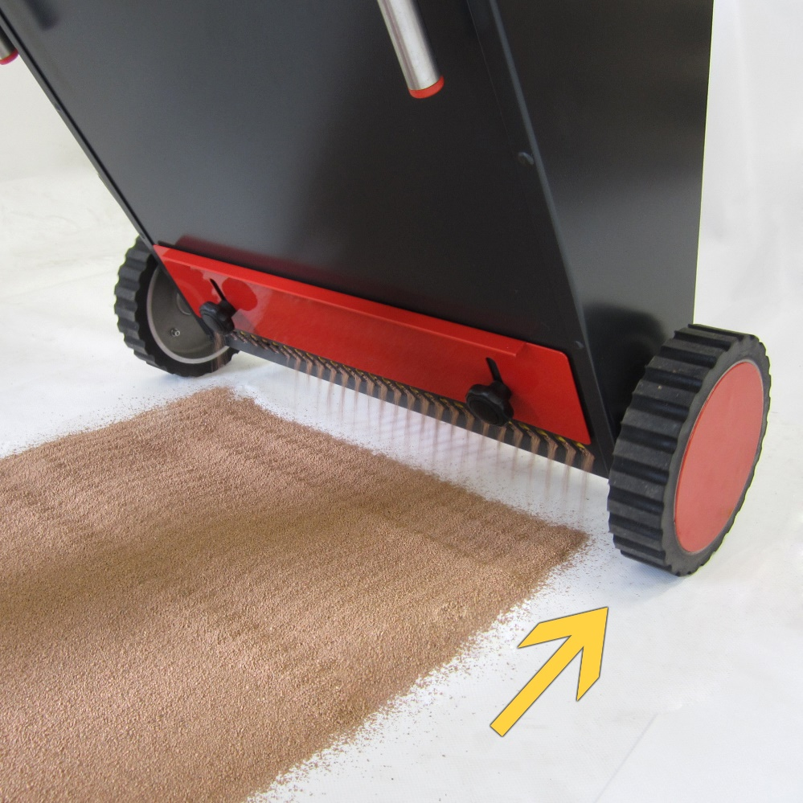
Posypový vozík SDC 05 - použití

Slide 18
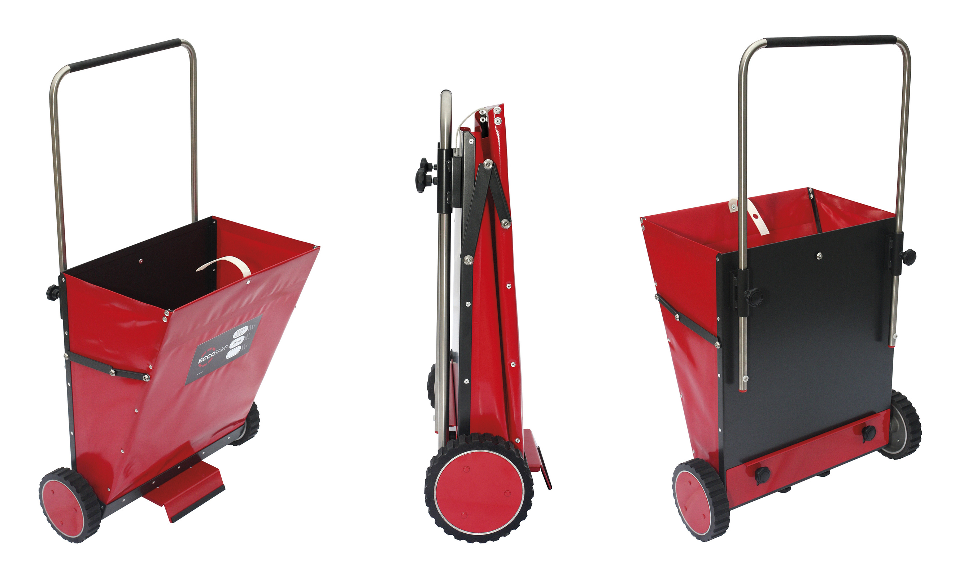
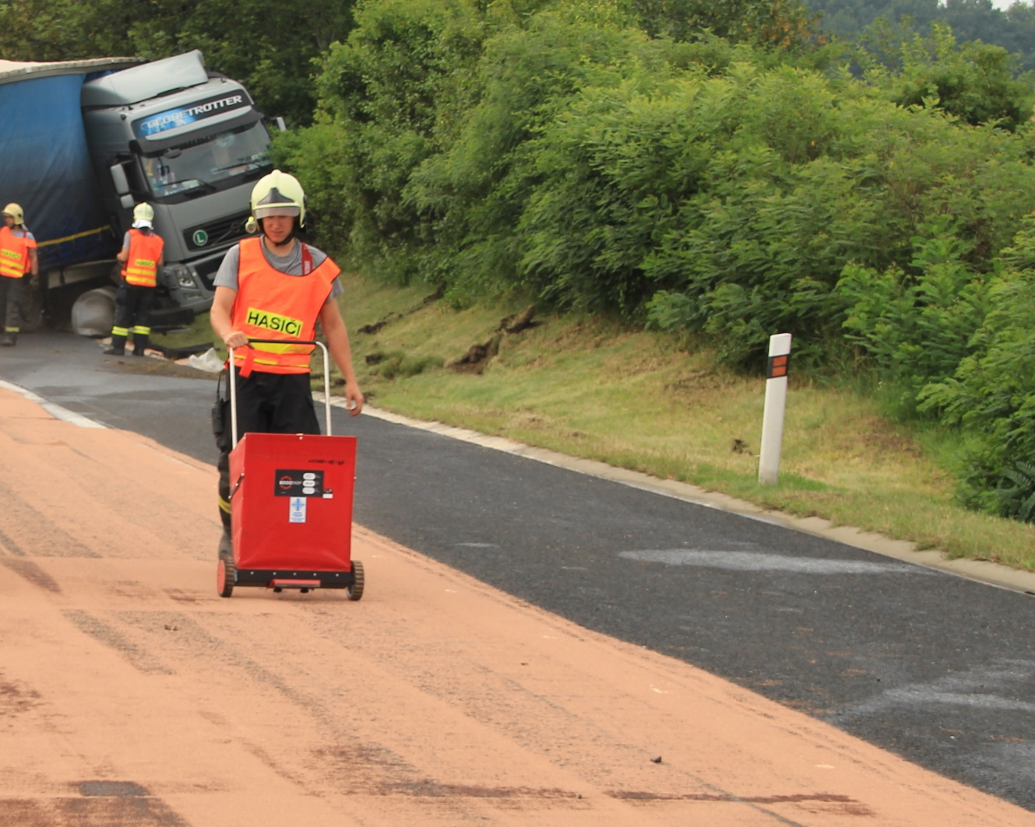
Skládací posypový vozík SDC 03 - použití

Slide 19
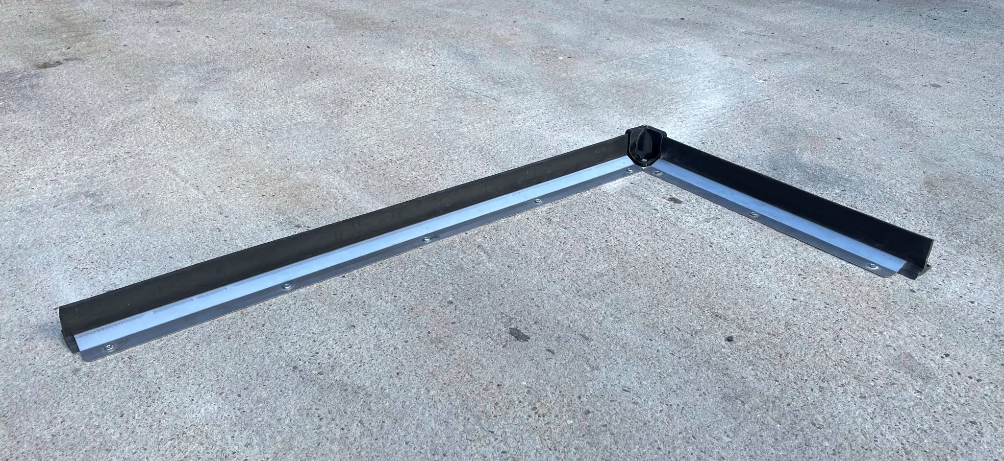
ECCO Bariéra
Spolehlivě zabrání šíření uniklých nebezpečných látek na podlaze
Ideální do skladů, výrobních hal, apod.
Vyrobeny z extrémně mechanicky a chemicky odolné pryže
Dovolují opakované přejíždění vysokozdvižným a paletovým vozíkem
Spojovací a rohové díly umožňují vytvořit zábranu v požadovaném tvaru a nekonečné délce
Rohové přechodky, spojky a zakončovací díly ke zdi jsou vyrobeny z odolného plastu
Dokonale těsní k povrchu

Slide 20
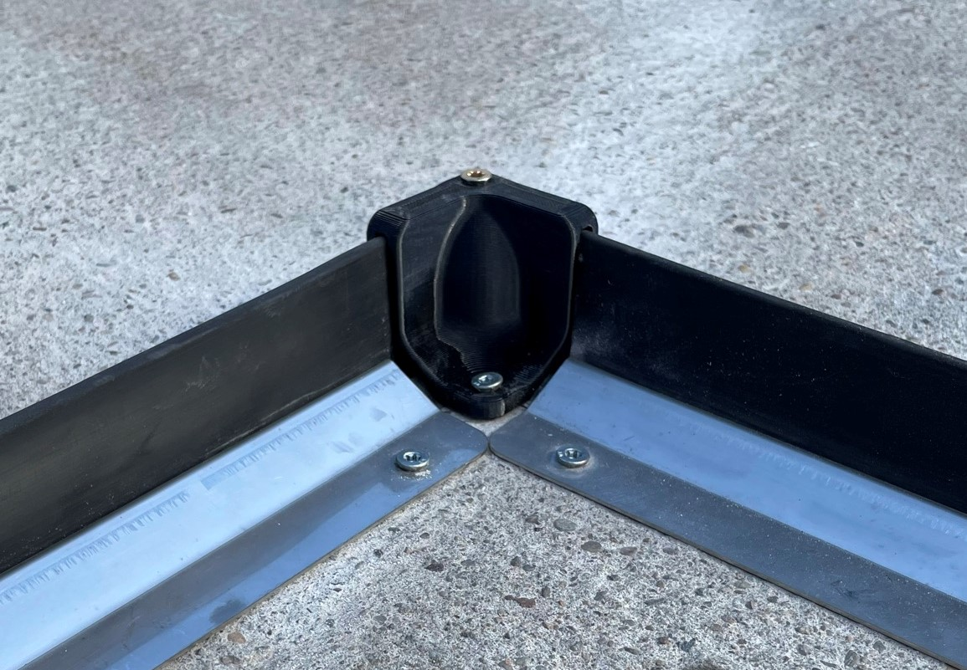
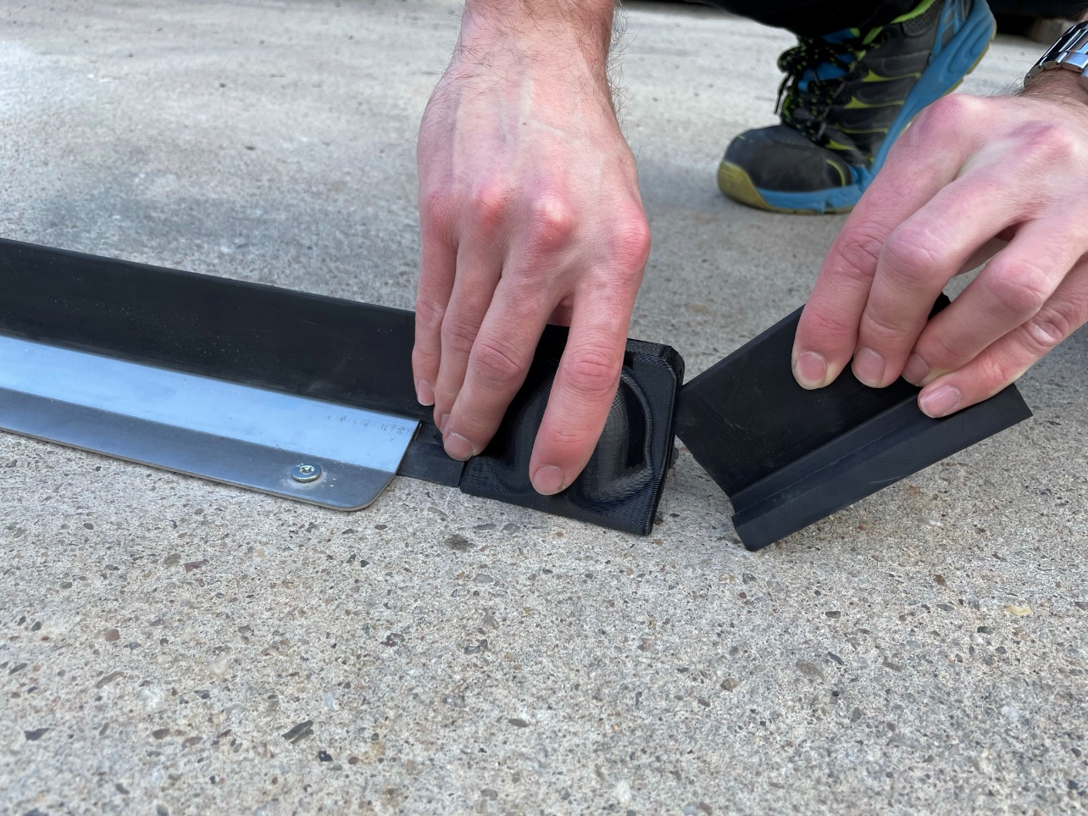
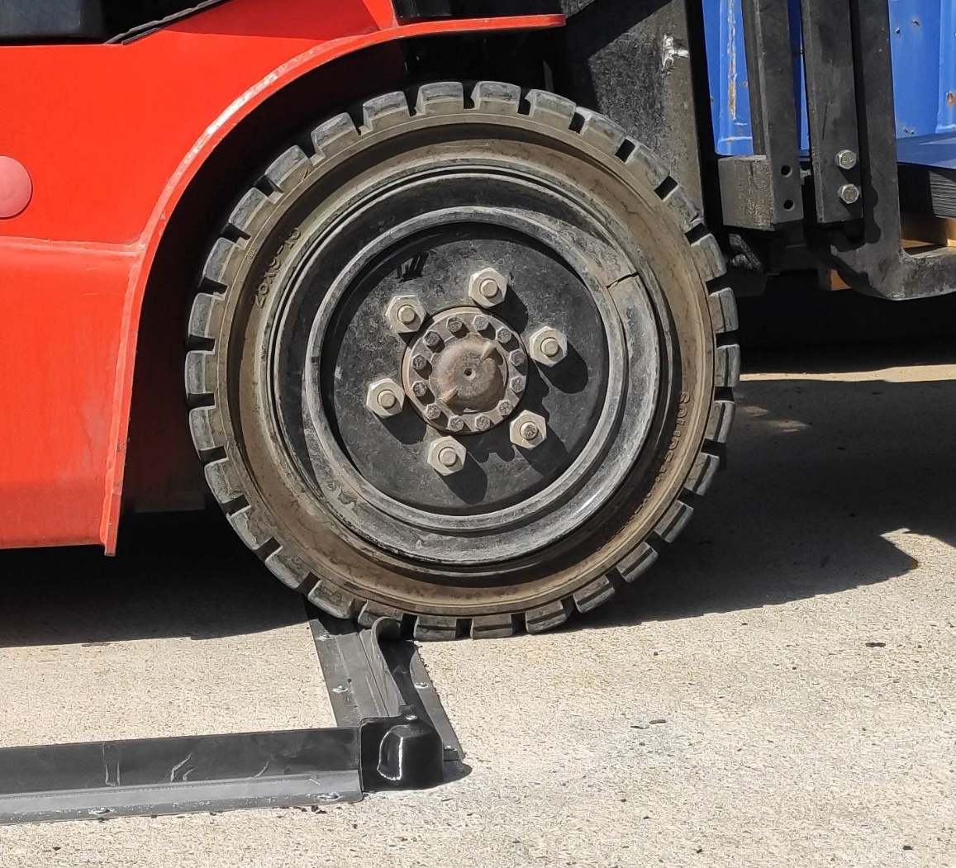
ECCO Bariéra - použití

Slide 21
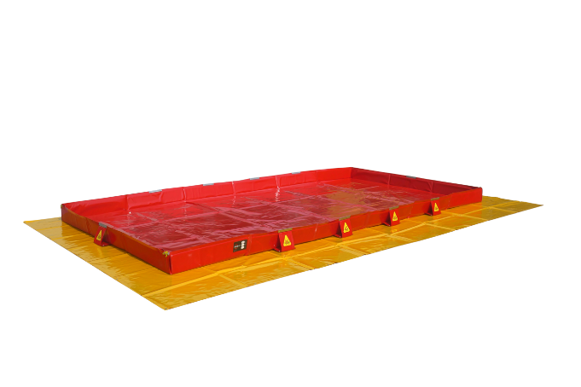
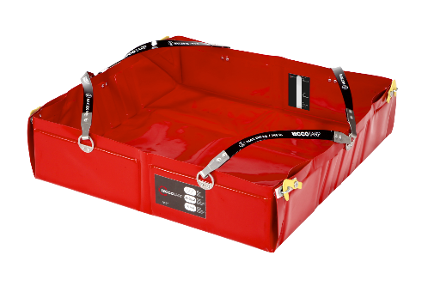
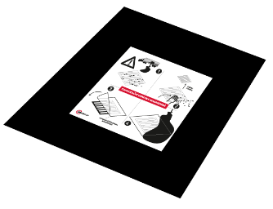
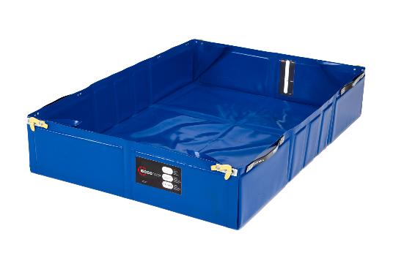
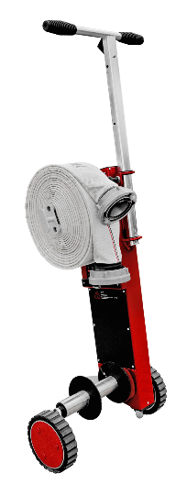
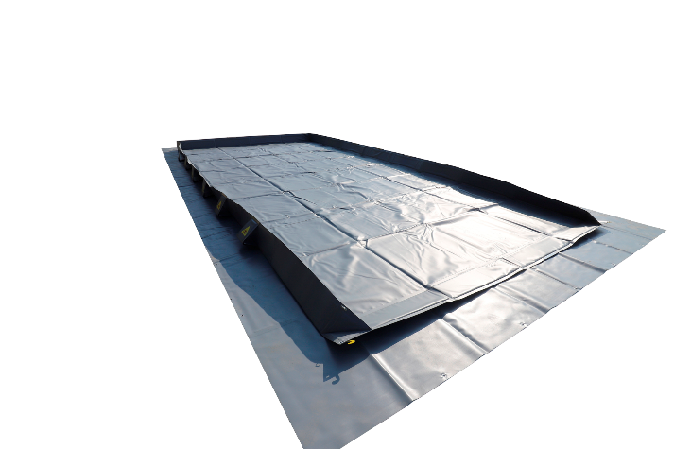
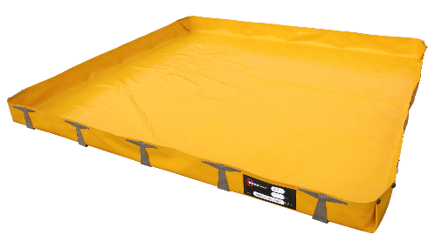
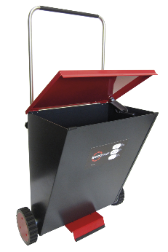
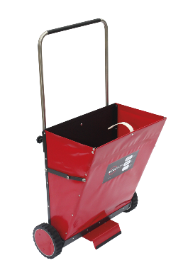
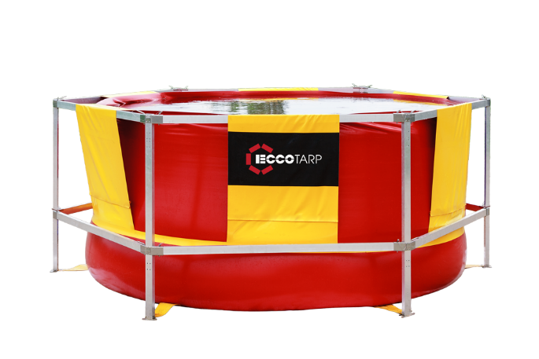
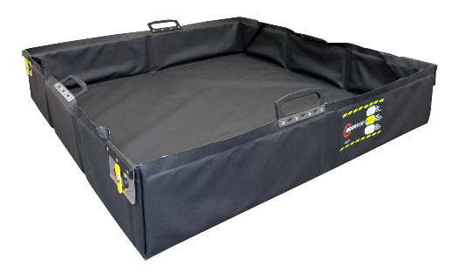
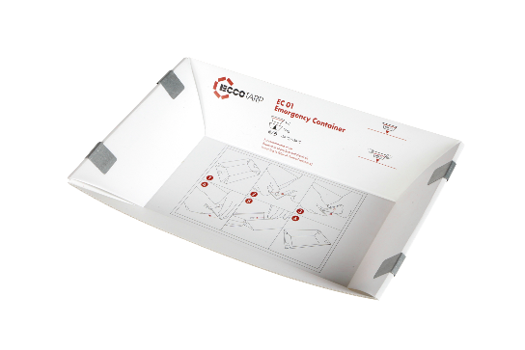
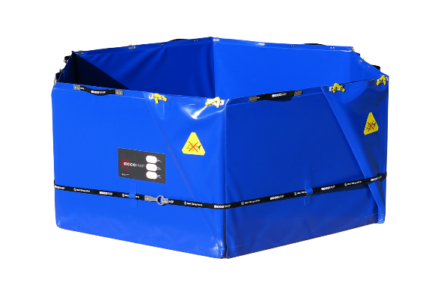
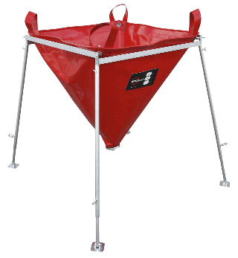
Portfolio
Skládací vana ET
Velkoplošná vana Large
Kanalizační ucpávky
Skládací vana Cargo
Navíječ požárních hadic ET-Roller 5
Velkoplošná vana Heavy Duty
Multifunkční skládací vana Unique
Posypové vozíky
Velkokapacitní nádrž s konstrukcí
Skládací antistatická vana ET-A
Ochranné přepážky
Jednorázová nouzová vana EC
Samonosná skládací nádrž
Skládací průmyslový trychtýř

Slide 22
Děkuji vám za pozornost a přeji příjemný zbytek dne
www.metalarsenal.eu
www.eccotarp.com
2020/12/01

